Slide 1
SQL – Passage de l’entité-association au relationnel
Prof. Dr. Ir. Stéphane Faulkner

Slide 2
De l’entité-association au schéma relationnel
Modélisation de l’EA vers le schéma relationnel
Entité
Entité faible
Association
Attribut multi-valeur
Généralisation
Suppression des généralisations
Conserver les super-entités
Conserver les sous-entités
Modéliser par association

Slide 3
Suppression des généralisations
Raison: Il n’existe pas dans les modèles de données utilisé par les DBMSs
Contrainte: La sémantique de généralisation à conserver
3 solutions pour représenter la même sémantique dans un modèle EA sans généralisation
Supprimer les sous-entités et exprimer la sémantique de la généralisation avec la super-entité
Garder seulement les sous-entités
Le modèle de généralisation comme étant une simple association
La seconde solution est seulement applicable au généralisation total et exclusive

Slide 4
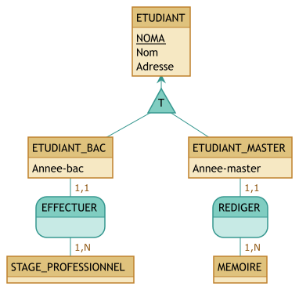
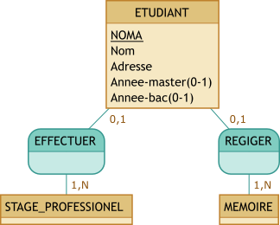
Garder la super-entité: exemple

Slide 5
Garder la super-entité: exemple
Ajouter un nouvel attribut(rang) avec comme valeur ETUDIANT_BAC ou ETUDIANT_MASTER
Les contraintes sont nécessaires à la transformation du schéma afin de préserver l’équivalence avec le schéma initial
Tous les étudiants de master et seulement eux réalisent un mémoire
Seulement les étudiants bachelier effectuent un stage professionnel

Slide 6
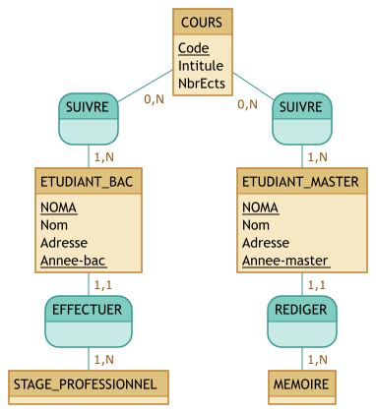
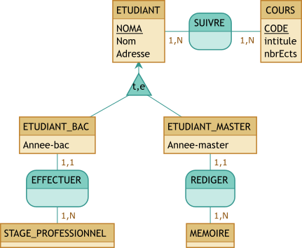
Garder les sous-entités: exemple

Slide 7
Garder les sous-entités: exemple
Uniquement applicable si la généralisation est Total(T) et Exclusive(X)
Les attributs et l’identifiant de la super-entité est transféré aux sous-entité
Inconvénients:
Prolifération d’attribut redondant essentiel et les associations modifient le schéma
Les associations sur la super-entité doit maintenant être liées à chacune des sous-entités

Slide 8
Modéliser avec des associations
Nouvelles associations vers les sous-entités. Celle-ci est optionnel sur la super-entités
Inconvénients:
Redondance
Quelques opérations complexes
Ajout d’une sous-entité demande l’ajout de la super-entité

Slide 9
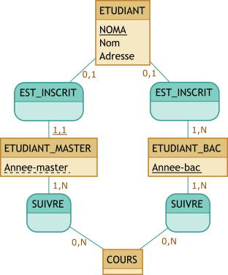
Modéliser avec des associations

Slide 10
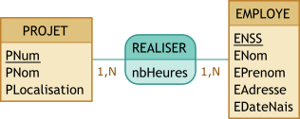
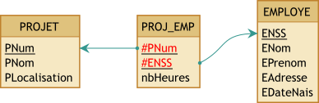
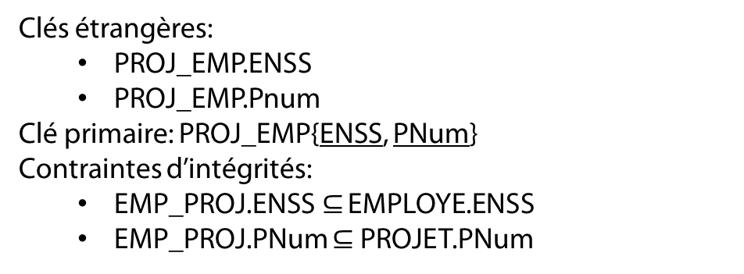
Association Many-to-Many
Niveau conceptuel
Niveau logique
Clés étrangères:
PROJ_EMP.ENSS
PROJ_EMP.Pnum
Clé primaire: PROJ_EMP{ENSS, PNum}
Contraintes d’intégrités:
EMP_PROJ.ENSS$⊆$ EMPLOYE.ENSS
EMP_PROJ.PNum $⊆$ PROJET.PNum

Slide 11

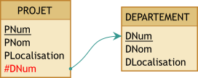
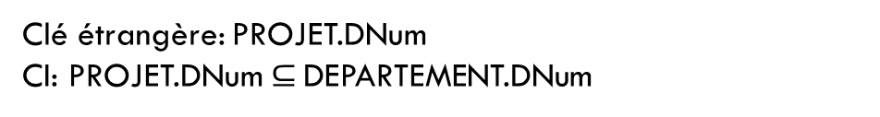
Association One-to-Many
Niveau conceptuel
Niveau logique
Clé étrangère: PROJET.DNum
CI: PROJET.DNum$⊆$ DEPARTEMENT.DNum

Slide 12


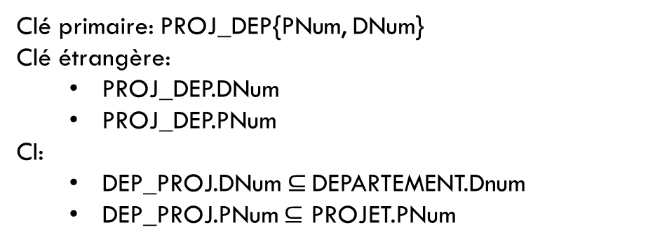
Association One-to-Many: semi-optionnel
Niveau conceptuel
Niveau logique
Clé primaire: PROJ_DEP{PNum, DNum}
Clé étrangère:
PROJ_DEP.DNum
PROJ_DEP.PNum
CI:
DEP_PROJ.DNum$⊆$ DEPARTEMENT.Dnum
DEP_PROJ.PNum $⊆$ PROJET.PNum

Slide 13
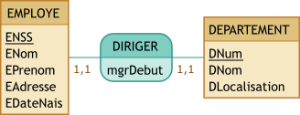
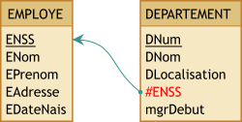
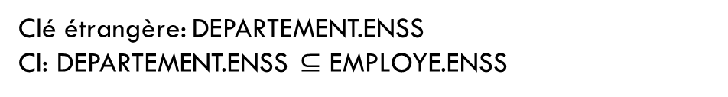
Association One-to-One
Niveau conceptuel
Niveau logique
Clé étrangère: DEPARTEMENT.ENSS
CI: DEPARTEMENT.ENSS $⊆$ EMPLOYE.ENSS

Slide 14
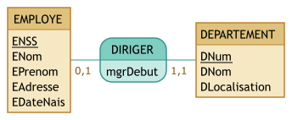
Association One-to-One: semi-optionnel
Niveau conceptuel
Niveau logique
Clé étrangère: DEPARTEMENT.ENSS
CI: DEPARTEMENT.ENSS $⊆$ EMPLOYE.ENSS

Slide 15
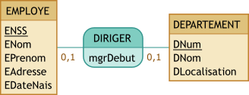
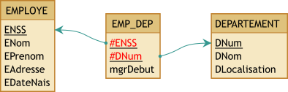
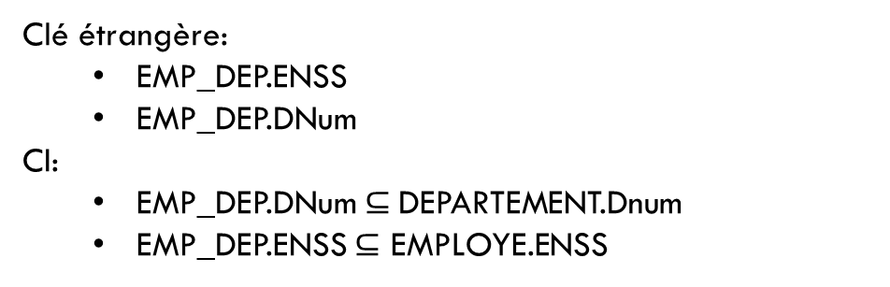
Association One-to-One: full-optionnel
Niveau conceptuel
Niveau logique
Clé étrangère:
EMP_DEP.ENSS
EMP_DEP.DNum
CI:
EMP_DEP.DNum$⊆$ DEPARTEMENT.Dnum
EMP_DEP.ENSS $⊆$ EMPLOYE.ENSS

